Slide 1
Kinematics4
Youngjoon Han
young@ssu.ac.kr

Slide 2
Contents
Forward-kinematics 실습
mobile_robot 모델링
mobile_robot 조종 인터페이스 작성

Slide 3
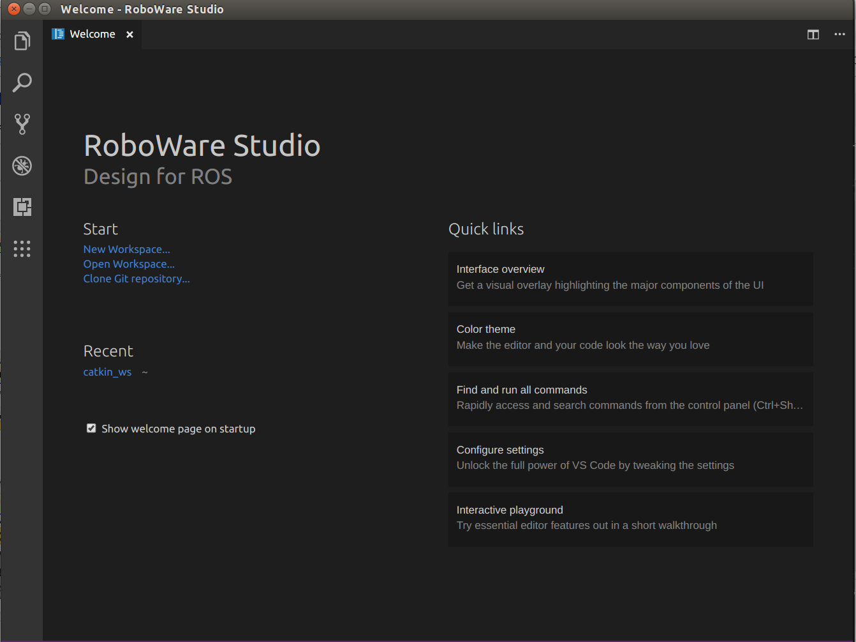
Roboware 다운로드(줄보드에는 다운로드 X)
다음 사이트에서 roboware-studio 1.2.0 64bit deb 파일 다운로드 : http://www.roboware.me/&&from=RoboWare%20Studio&&id=someValue.machineId#/home
다운로드 받은 폴더에서 프로그램 설치
roboware 실행 후 open work- space 선택->catkin_ws폴더 선택
## sudo dpkg -i (다운로드 받은 파일 이름)

Slide 4
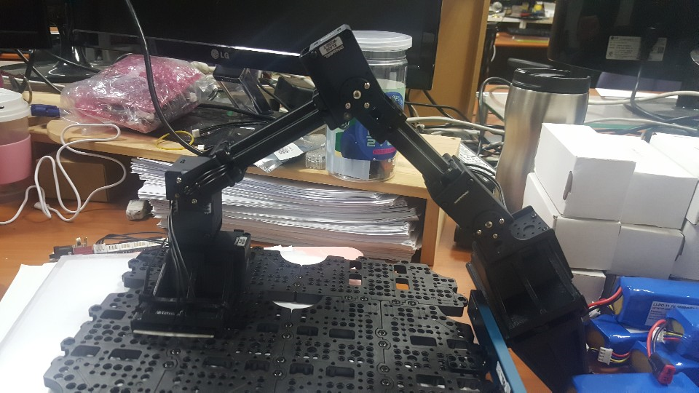
1. forward_kinematics 실습

Slide 5
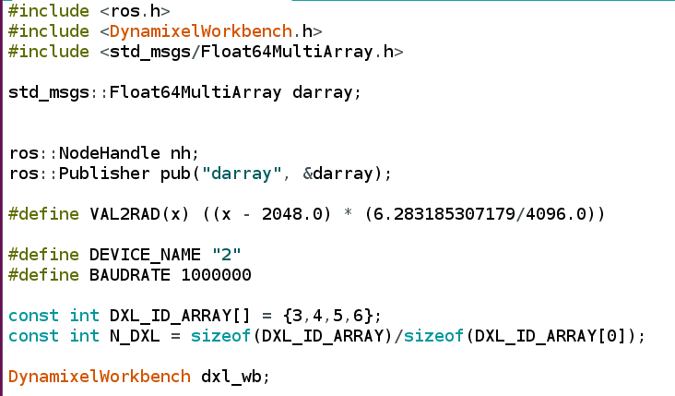
1. forward_kinematics 실습
(Open-manipulator 조립이 끝난 후 진행)opencr 코드작성

Slide 6
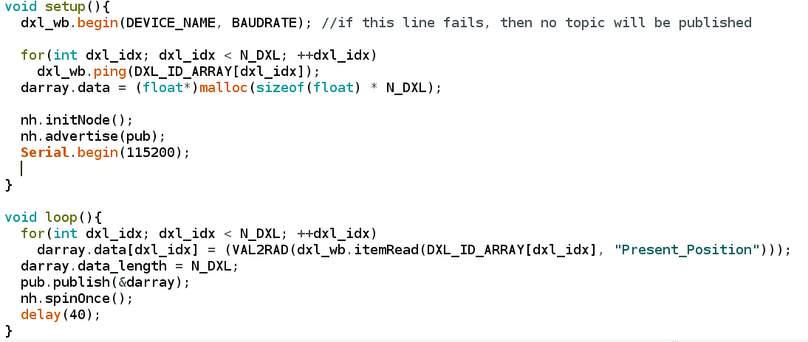
1. forward_kinematics 실습

Slide 7
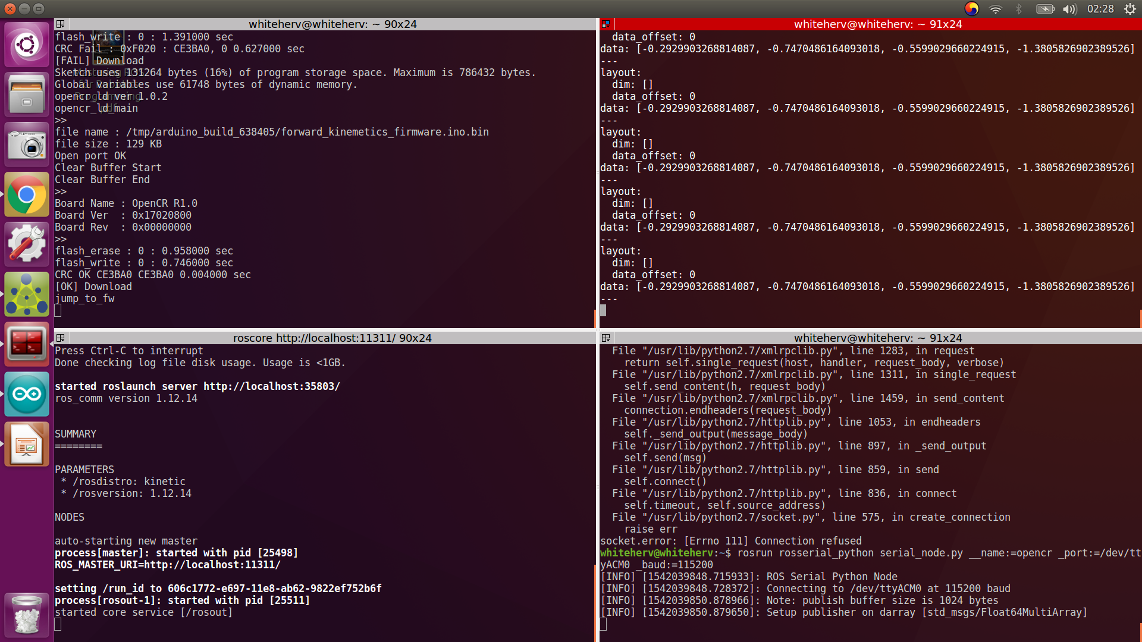
1. forward_kinematics 실습
rad으로 각도가 송신되는지 확인
## roscore
## rosrun rosserial_python serial_node.py __name:=opencr _port:=/dev/ttyACM0 _baud:=115200
## rostopic echo /darray

Slide 8
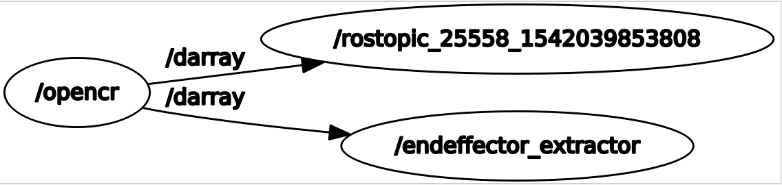
1. forward_kinematics 실습
endeffector_extractor 패키지 생성->endeffector_extractor 노드 작성
forward_kinematics를 위한 코드를 구성한다.

Slide 9
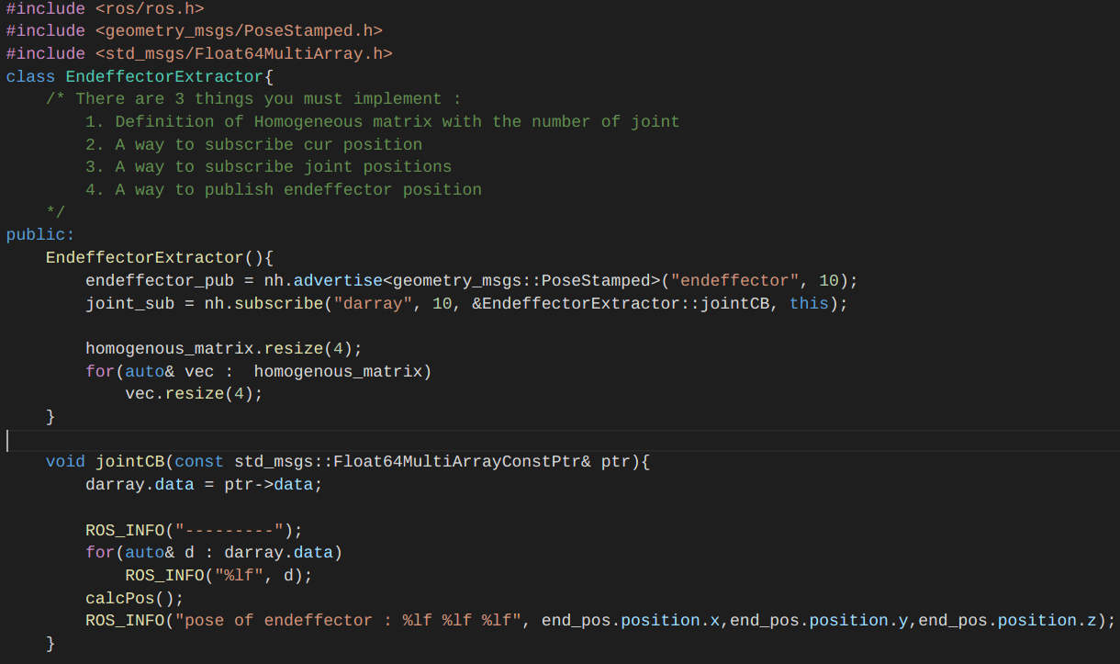
1. forward_kinematics 실습
endeffector_extractor.cpp

Slide 10
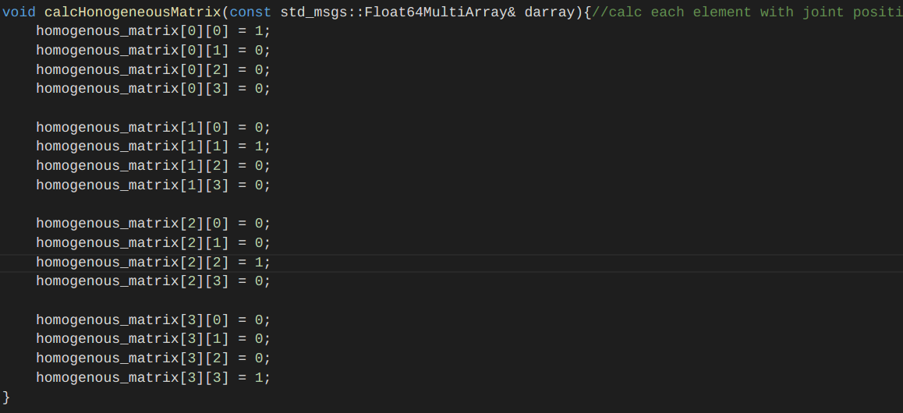
1. forward_kinematics 실습
endeffector_extractor.cpp

Slide 11
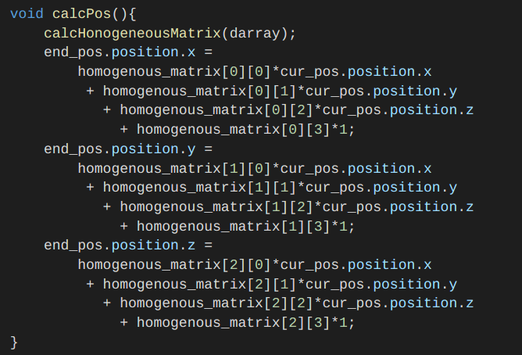
1. forward_kinematics 실습
endeffector_extractor.cpp

Slide 12
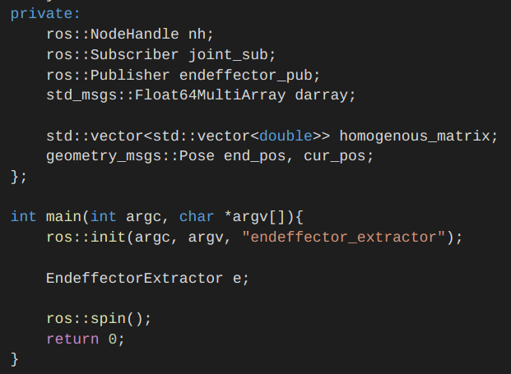
1. forward_kinematics 실습
endeffector_extractor.cpp

Slide 13
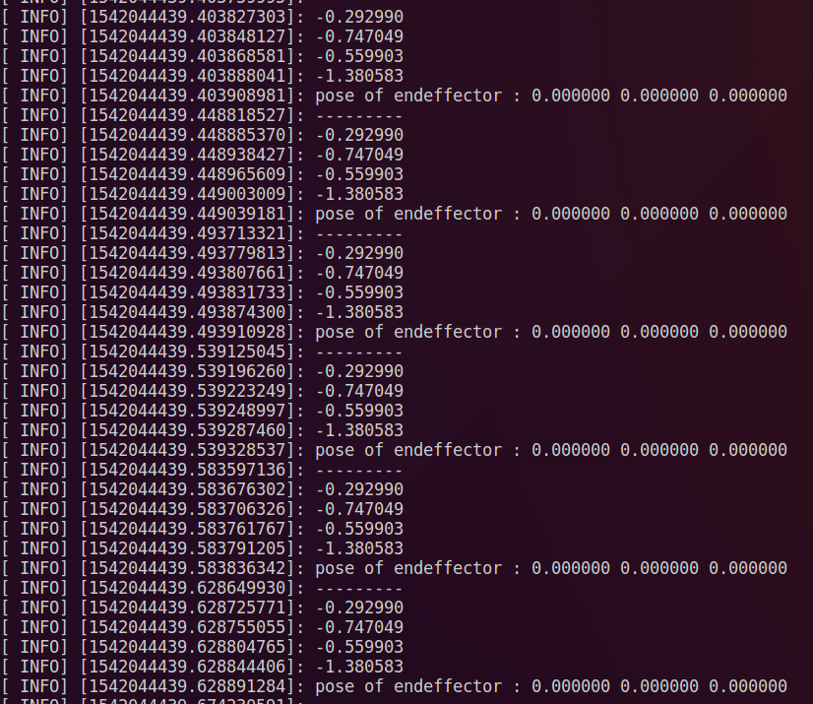
1. forward_kinematics 실습
실행결과

Slide 14
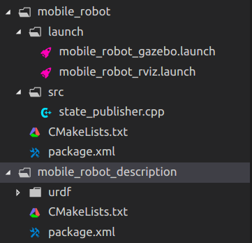
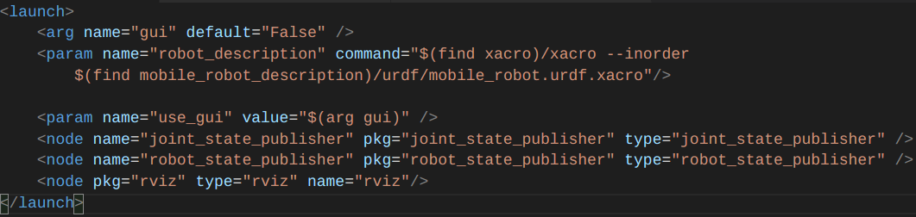
2. mobile_robot 모델링
패키지 생성 : src 마우스 우클릭->add r -os pkg 선택 패키지 이름 : mobile_robot_descripti -on
모델 파일 다운로드 : 비전시스템연구실 홈페이지
mobile_robot 패키지 생성-> 런치파일 작성
런치파일 실행

Slide 15
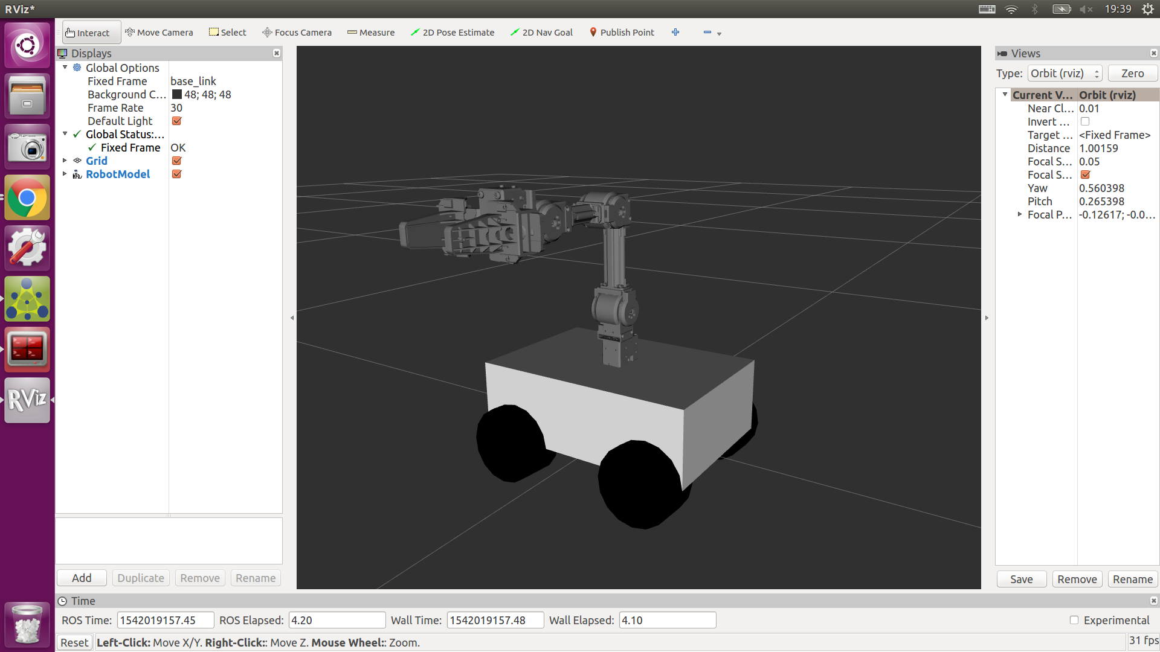
2. mobile_robot 모델링
rviz 확인

Slide 16
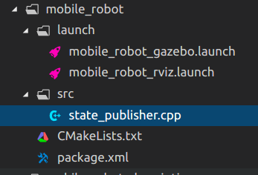
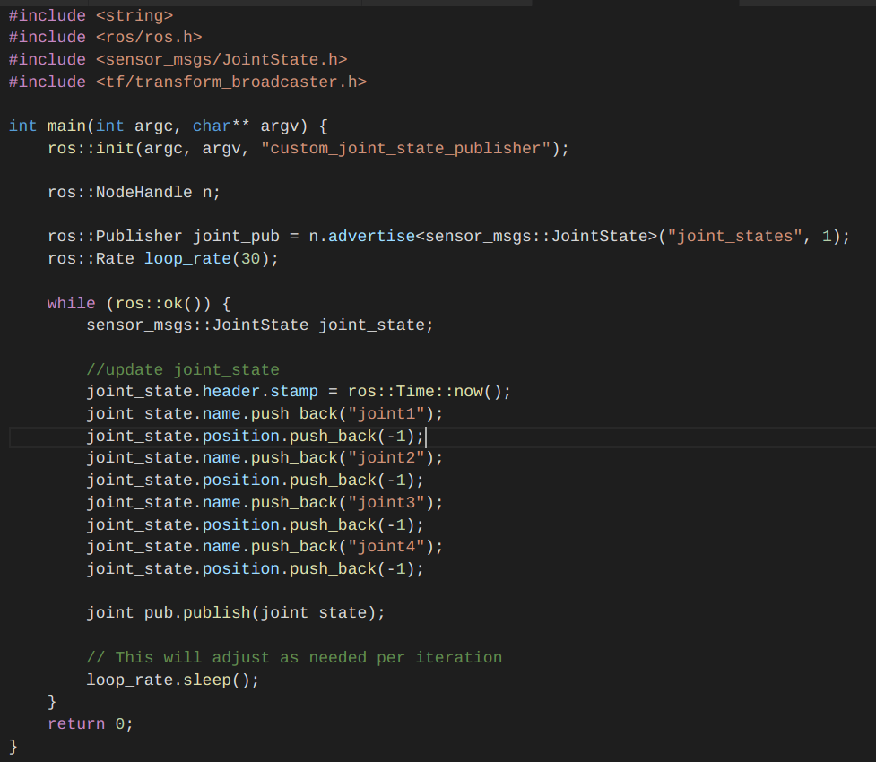
2. mobile_robot 모델링
패키지 마우스 우클릭->src 폴더 생성-> add CPP file->state_publisher.cpp

Slide 17
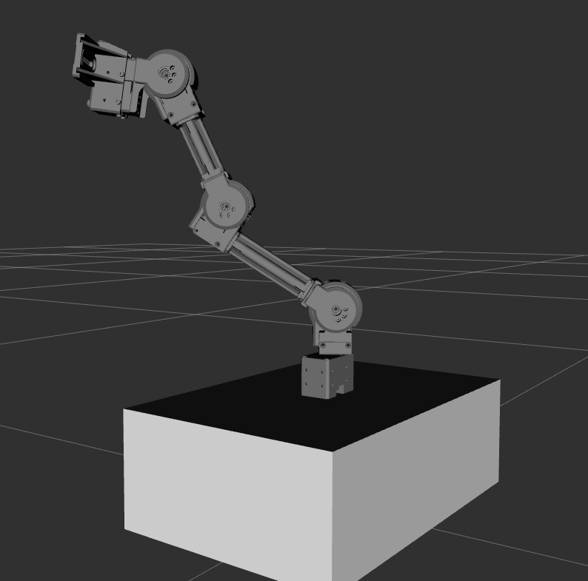
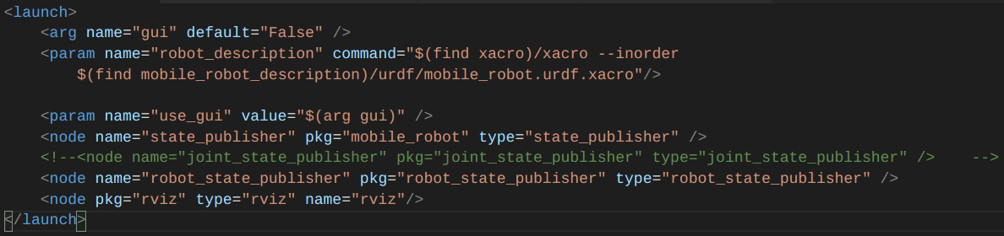
2. mobile_robot 모델링
launch 파일 수정 & 실행 (바퀴는 보이지 않음)

Slide 18
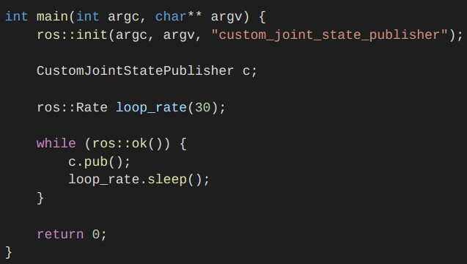
2. mobile_robot 모델링
(수업과제) : 다음의 조건을 만족시키면서, state_publisher와 같은 동작을 수행하는 custom_joint_state_publisher 노드를 작성하라.
조건1: 다음 메인함수를 사용할 것

Slide 19
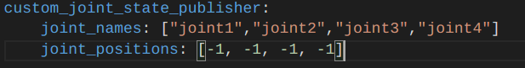

2. mobile_robot 모델링
조건 2 : 다음의 yaml 파일을 사용할 것(http://wiki.ros.org/roscpp/Overview/Parameter%20Server#Retrieving_Lists 참고, vector 이용)
조건 3 : joint_state에 관한 내용은 하드코딩 금지

Slide 20
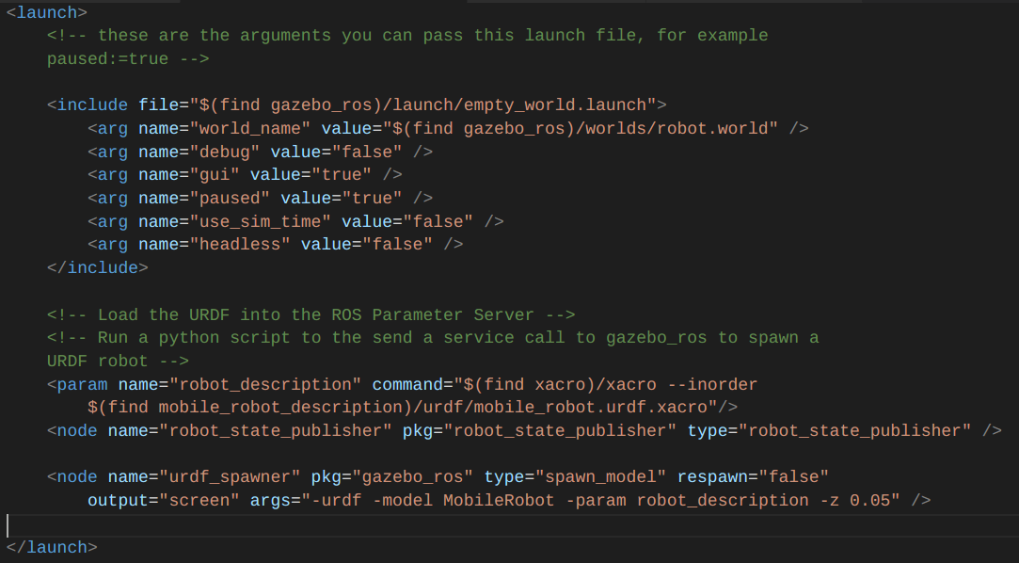
3. mobile_robot 조종 인터페이스 작성
gazebo 시뮬레이터 런치파일 작성

Slide 21
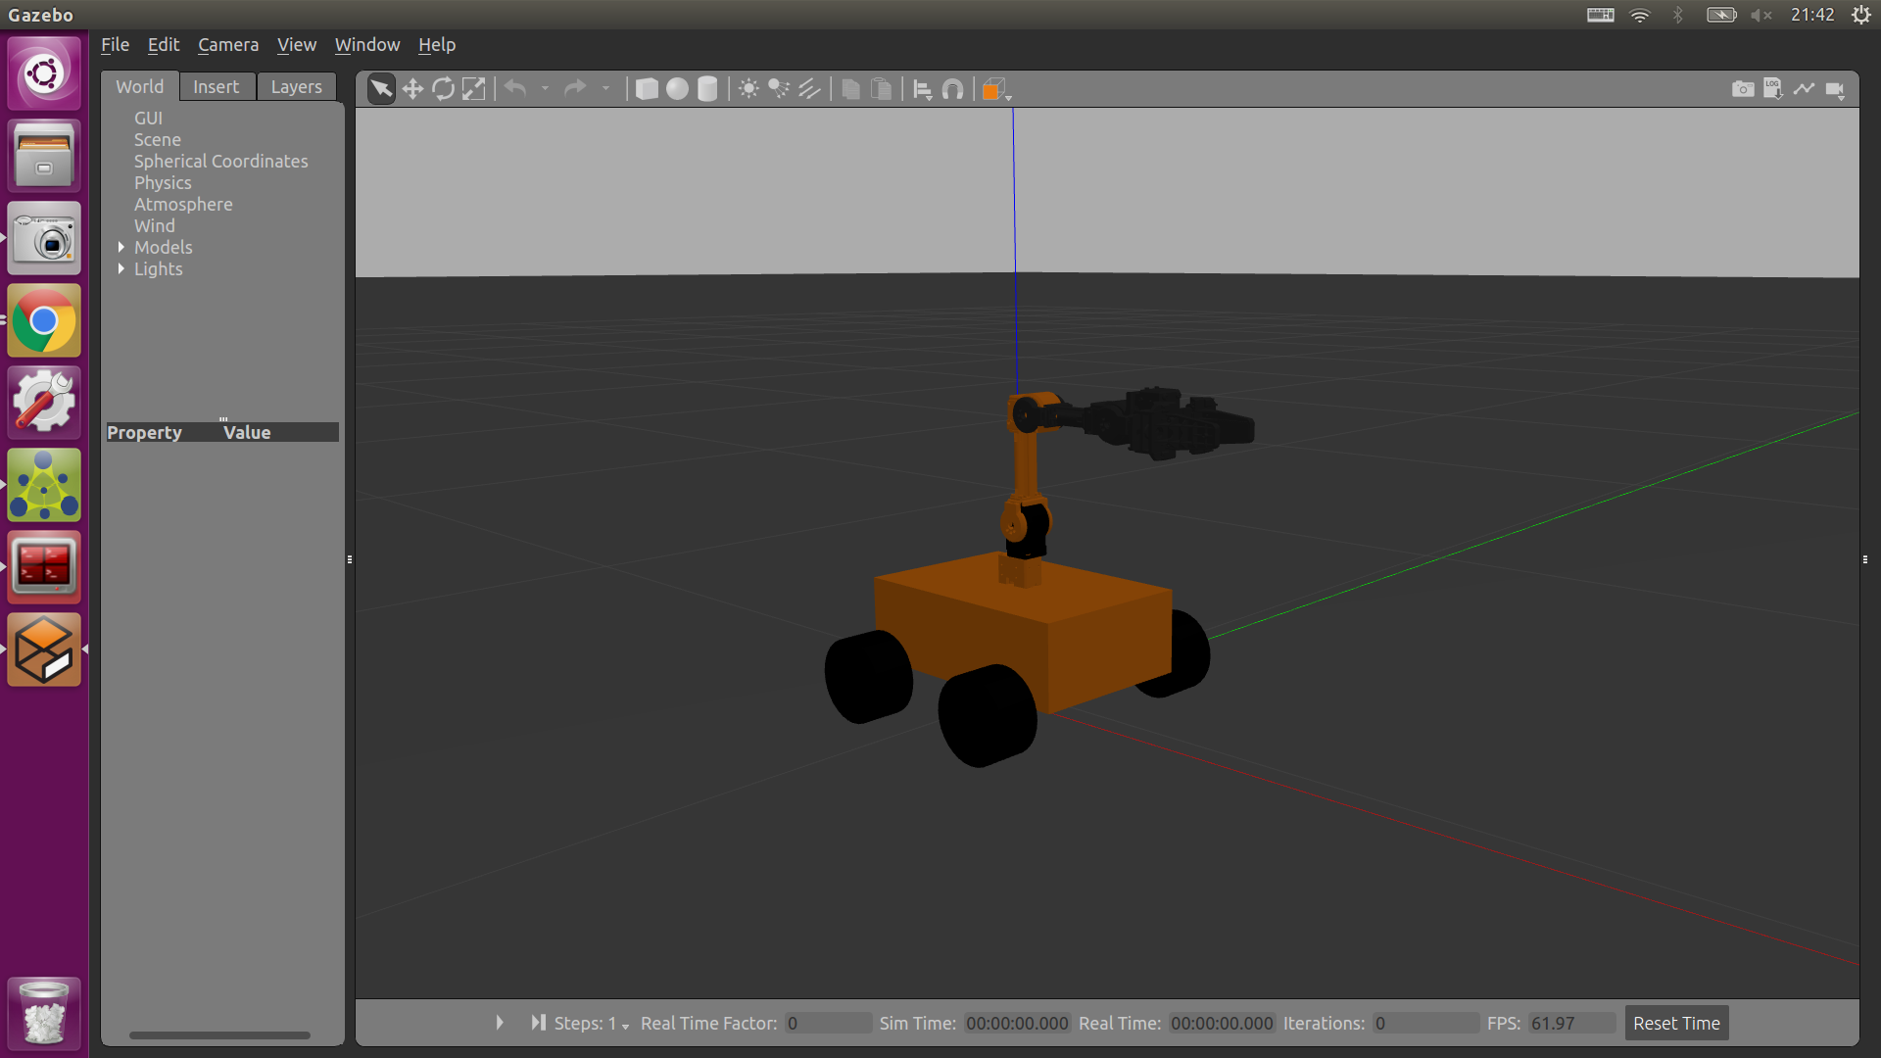
3. mobile_robot 조종 인터페이스 작성
런치파일 실행
## roslaunch mobile_robot mobile_robot_gazebo.launch
켤때마다 재생버튼 클릭!

Slide 22
3. mobile_robot 조종 인터페이스 작성
조종 패키지 다운로드
(런치 파일을 켠 채로)조종 패키지 실행
## sudo apt-get install ros-kinetic-teleop-twist-keyboard
## rosrun teleop_twist_keyboard teleop_twist_keyboard.py

